Slide 1
БПОУ ОО «Омский техникум мясной и молочной промышленности»
Славлю свою Профессию!
412 группа
Омск-2019

Slide 2
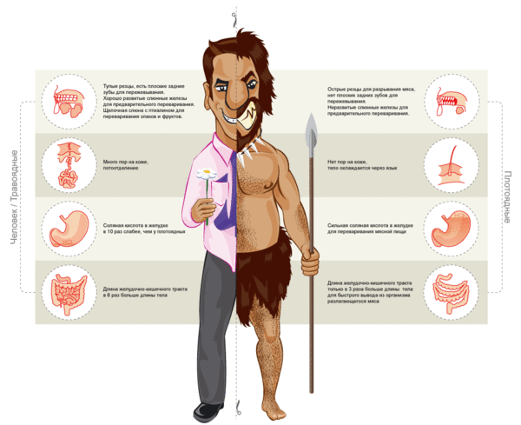
Зачем мы едим мясо?

Slide 3
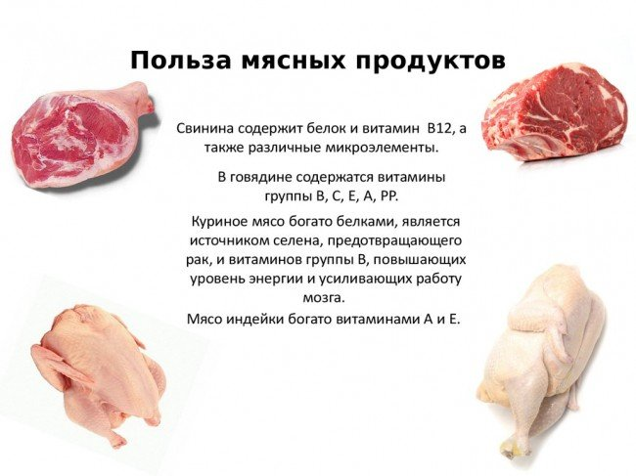

Slide 4
Как я здесь оказался…
по наставлению родственников, друзей – 55%
«волей судьбы» - 45%

Slide 5
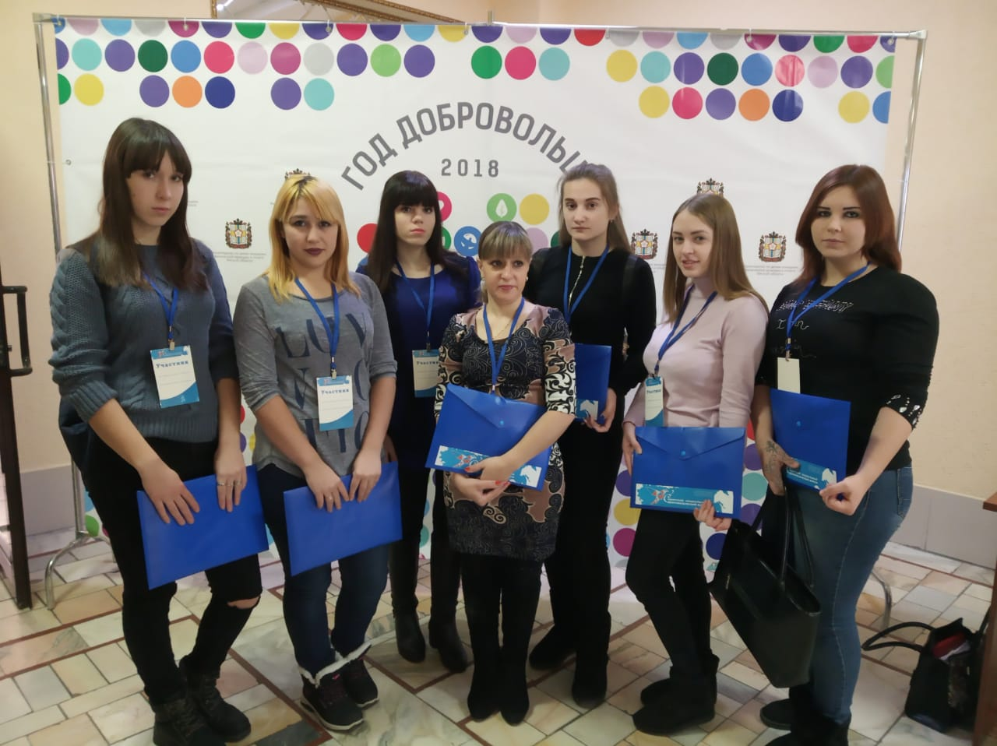


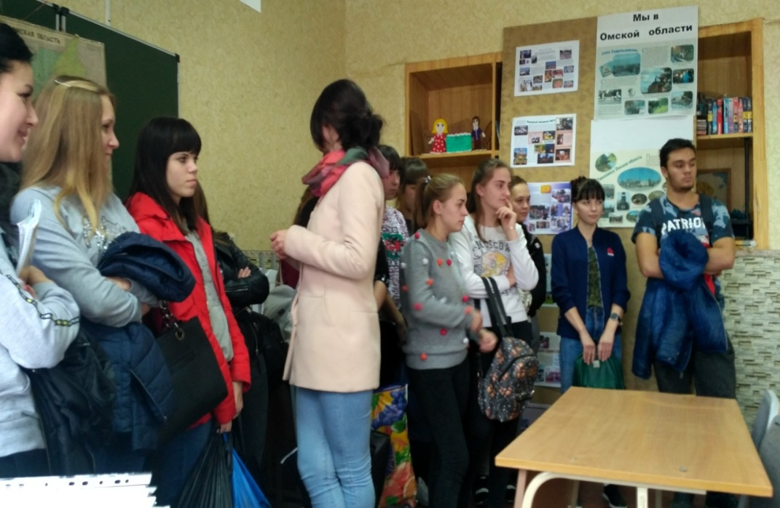
Как проходят мои будни
Творим добрые дела
и не оч

Slide 6
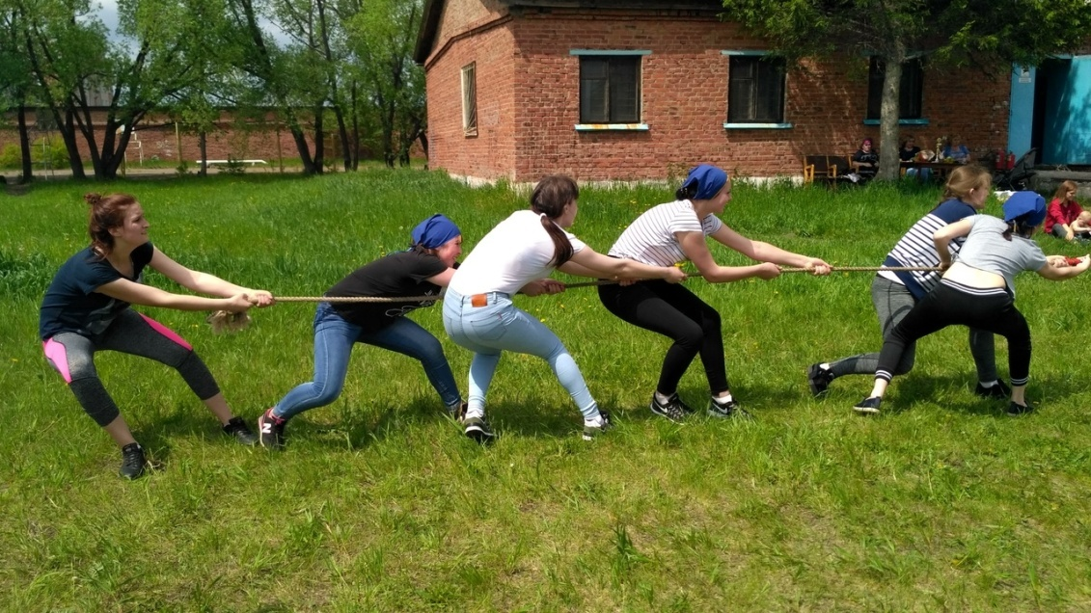
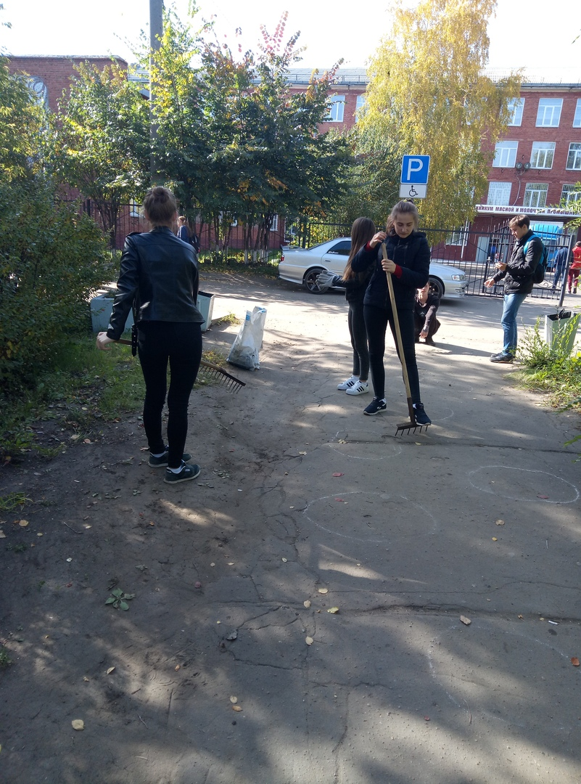
Развлекаемся и не только….
P.S. Субботники никто не отменял!

Slide 7

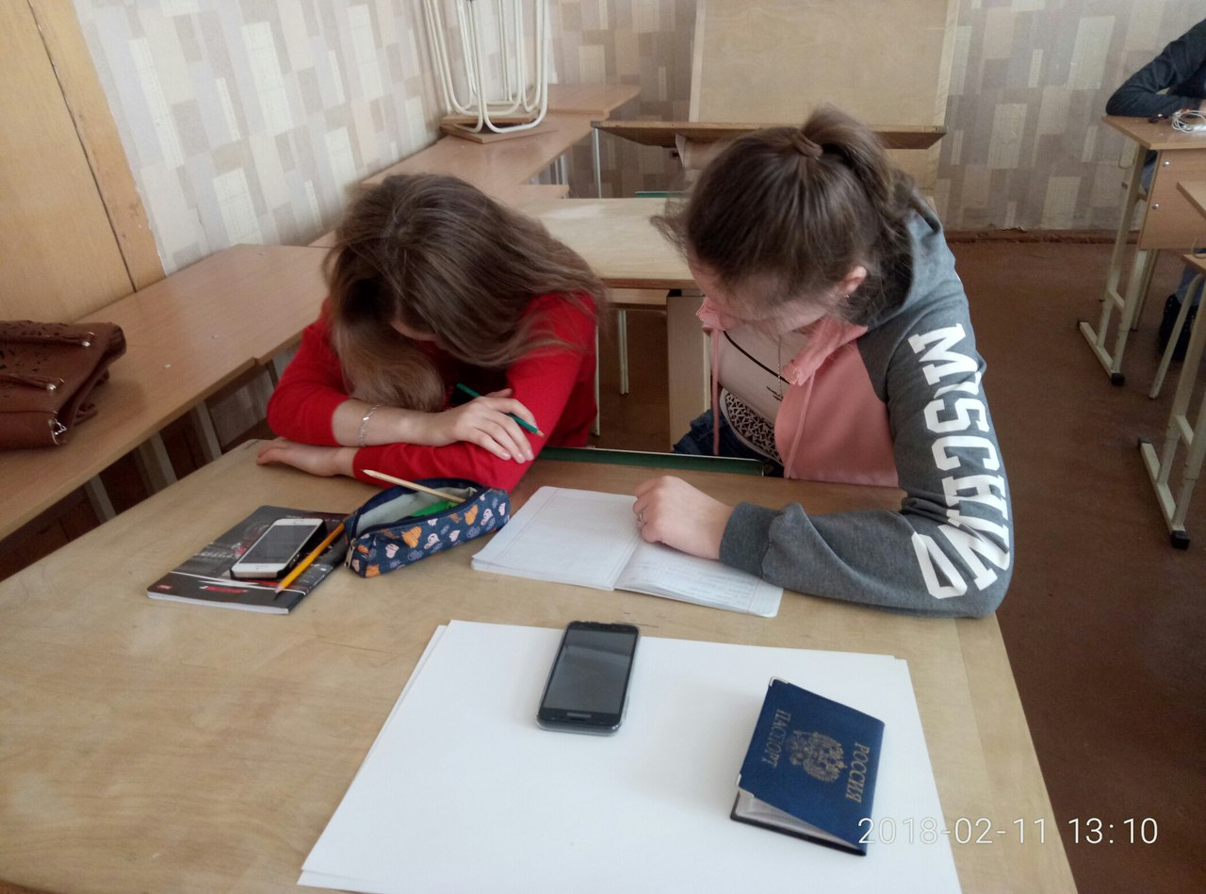
Не забываем поспать

Slide 8
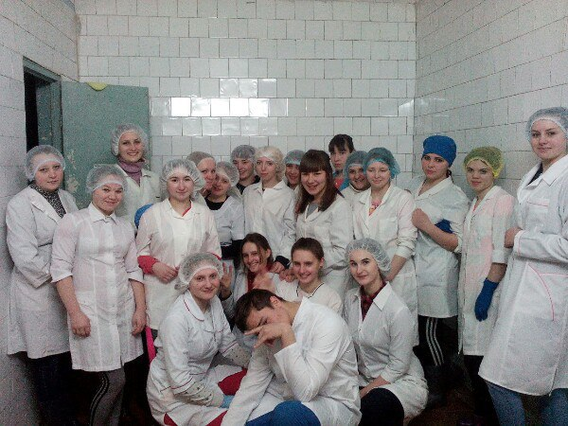
Я уже многое умею!
АО «Омский бекон»
ООО «Морозовская птицефабрика»
ЗАО «Компур»

Slide 9



Освоили, ну или почти освоили
МДК 01.01
МДК 02.01
МДК 03.01
МДК 03.02 ( в процессе освоения)
МДК 05.01

Slide 10
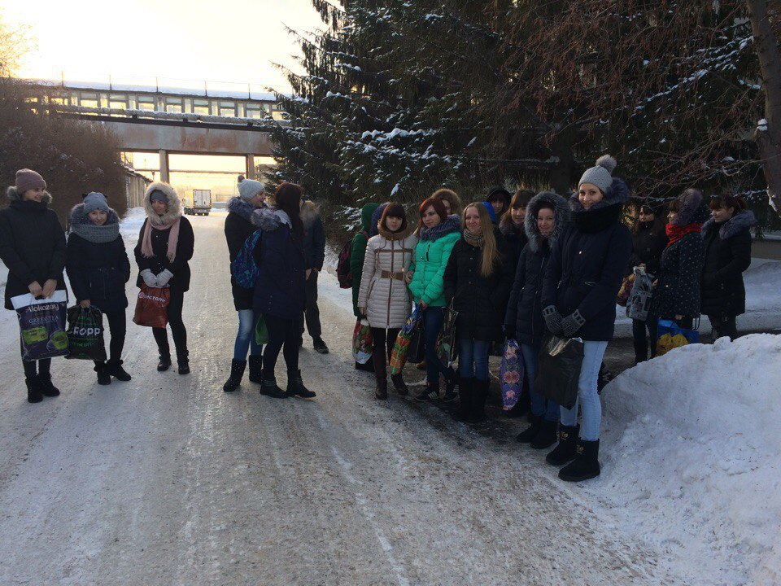
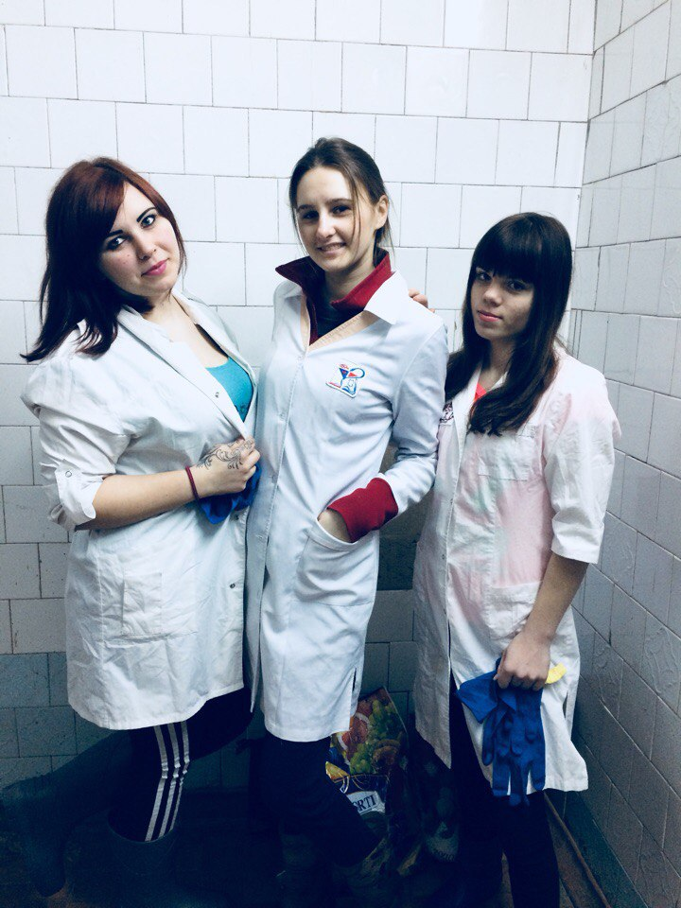
Производственные будни

Slide 11
Приобрели следующие навыки
полный цикл первичной переработки
знаем толк в ощипке птицы!
качественная упаковка продукции, это наш конек:))

Slide 12
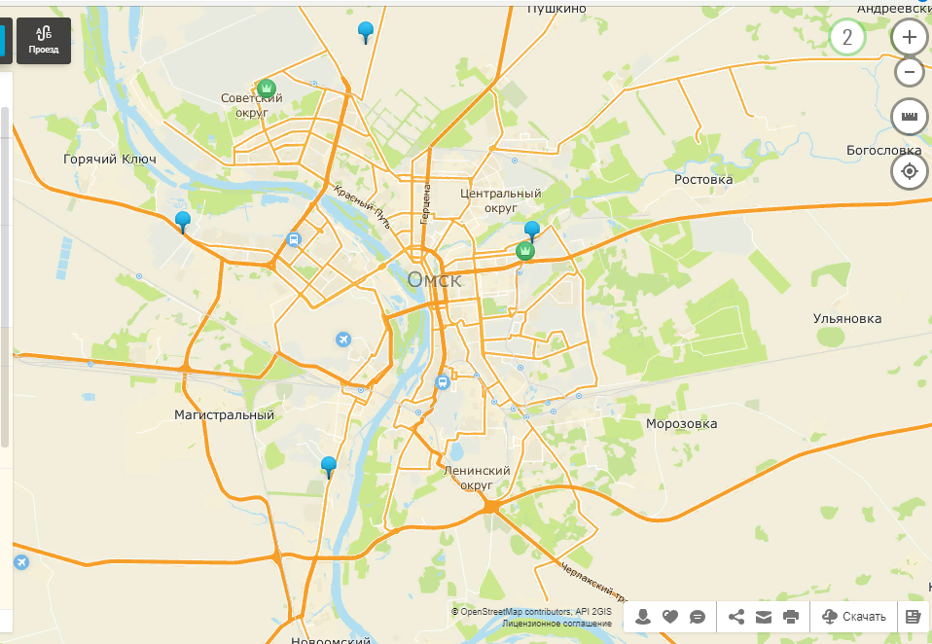
Где я смогу работать?

Slide 13
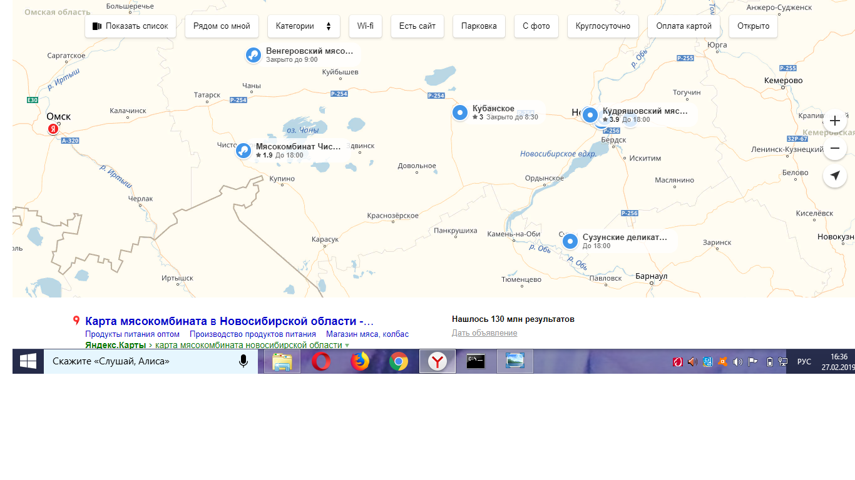
Где я смогу работать?

Slide 14
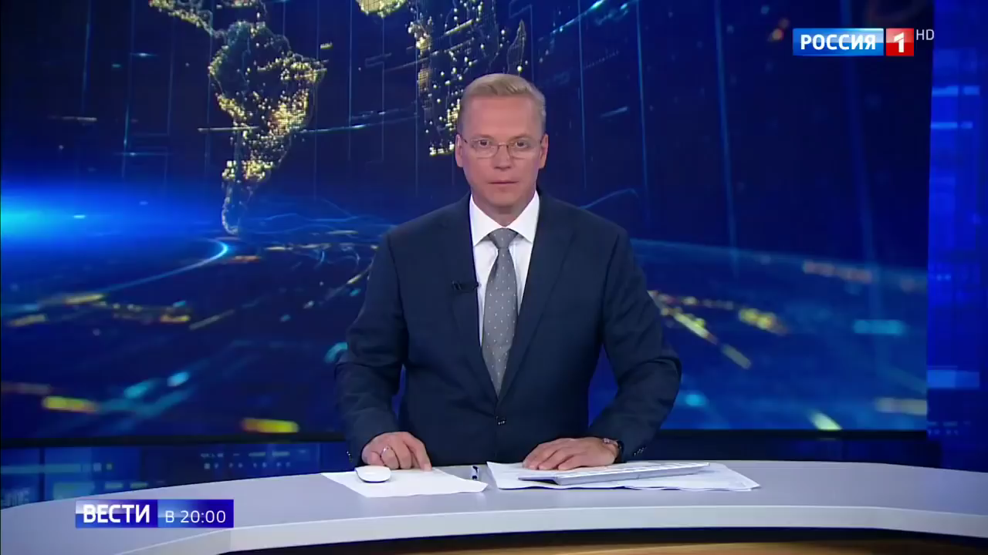
Работа моей мечты!!!!!

Slide 15



Сколько я буду получать?
Мастер цеха от 30 000 до 35 000 руб. полная занятость полный рабочий день | Фаршесоставитель обвальщик-жиловщик \головы. куры\ 23000 - 50000 руб. ОмскКАТ, ООО Обязанности: Работа по специальности в цехе по производству полуфабрикатов и колбасныхизделий. Требования:Опыт работы обязателен около 3 часов
Фаршесоставитель термист-коптильщик. обвальщик мяса \свинина говядина куры\23000 - 50000 руб. ОмскКАТ, ООО Обязанности: Работа по специальности в цехе по производству полуфабрикатов и колбасныхизделий.Требования:Опыт работы обязателен | Мастер колбасного цеха30000 - 35000 руб. ОмскПРОДО

Slide 16
"У меня растут года,
Будет мне семнадцать.
Кем работать мне тогда,
Чем мне заниматься?"
В. Маяковский

Slide 17
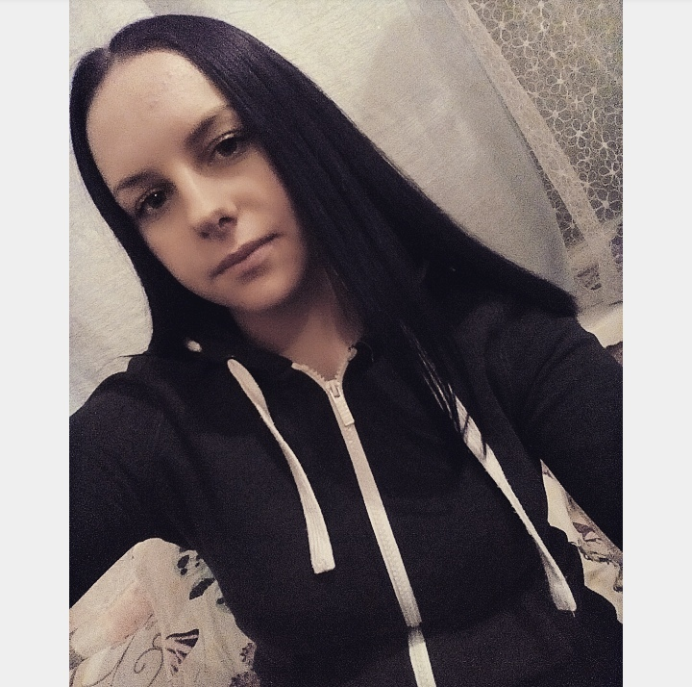
Чем я буду гордиться, выбрав свою профессию?
«Профессия технолога привлекла меня тем, что именно в этой сфере деятельности нужно относиться очень серьёзно к каждой проблеме, делать что-то такое, что может привлечь каждого человека»
Рыковская Евгения

Slide 18
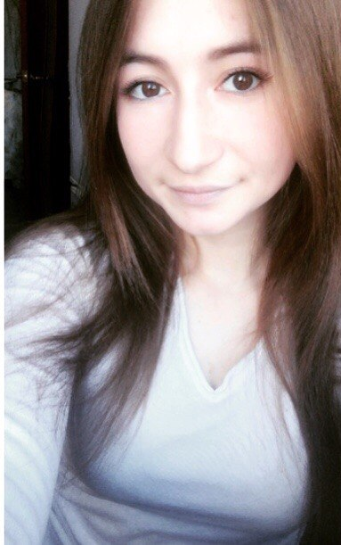
«Технолог разрабатывает и совершенствует процессы производства. Под его контролем находится эффективность организации труда и решение производственных проблем по мере их возникновения»
Анастасия Рыжкова

Slide 19
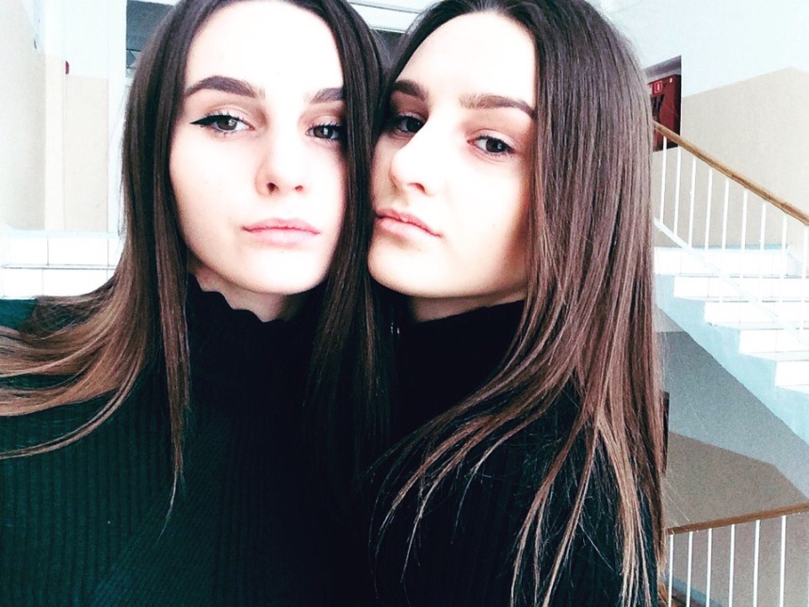
«Мы давно хотели стать тем, кто будет делать не только открытия, но и радовать людей своей деятельностью. Эта профессия одна из самых сложных и наукоемких так, как она охватывает такие науки как химия, биология, математика, история, психология. И поэтому не каждый человек по окончании обучения в колледже или техникуме сможет найти себе высокооплачиваемую работу»
Ирина и Дарья Балицкие

Slide 20
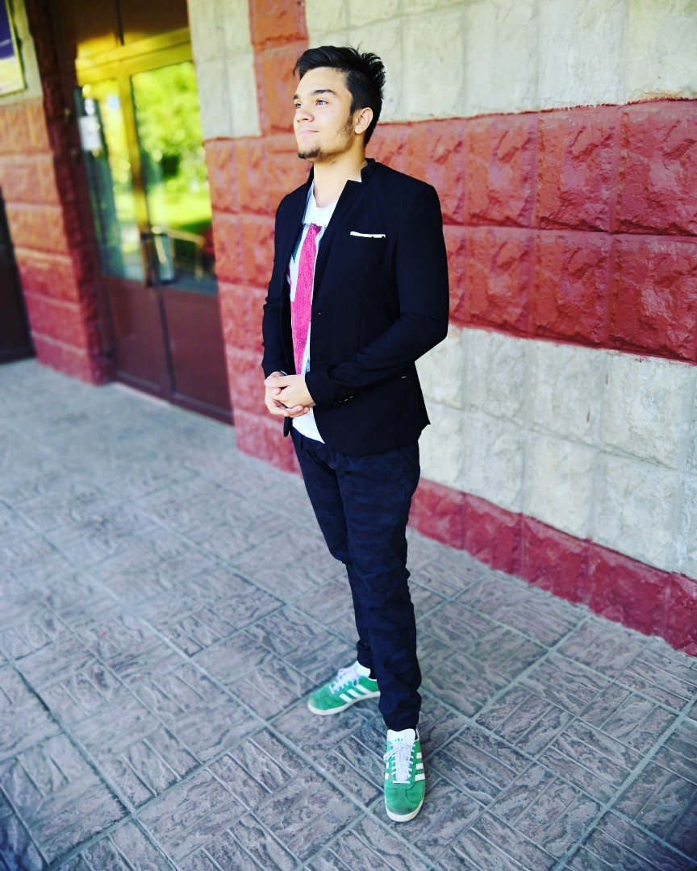
«Представитель этой профессии занимается очень серьезным делом»
Артем Коновалов

